Slide 1
KHỞI ĐỘNG

Slide 2







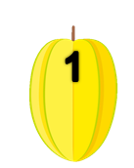






ĂN KHẾ
TRẢ VÀNG
Notes:
Click vào quả khế để đi đến câu hỏi
Tại slide câu hỏi, click vào con chim để quay về slide này
Chơi xong thì enter để xuất hiên người nông dân hạnh phúc
Click vào người nông dân để đi đến bài mới

Slide 3
1km = ......hm
1km = 10hm

Slide 4
50m = ..... dam
50m = 5dam

Slide 5
3m2dm = .....dm
3m2dm = 32dm

Slide 6
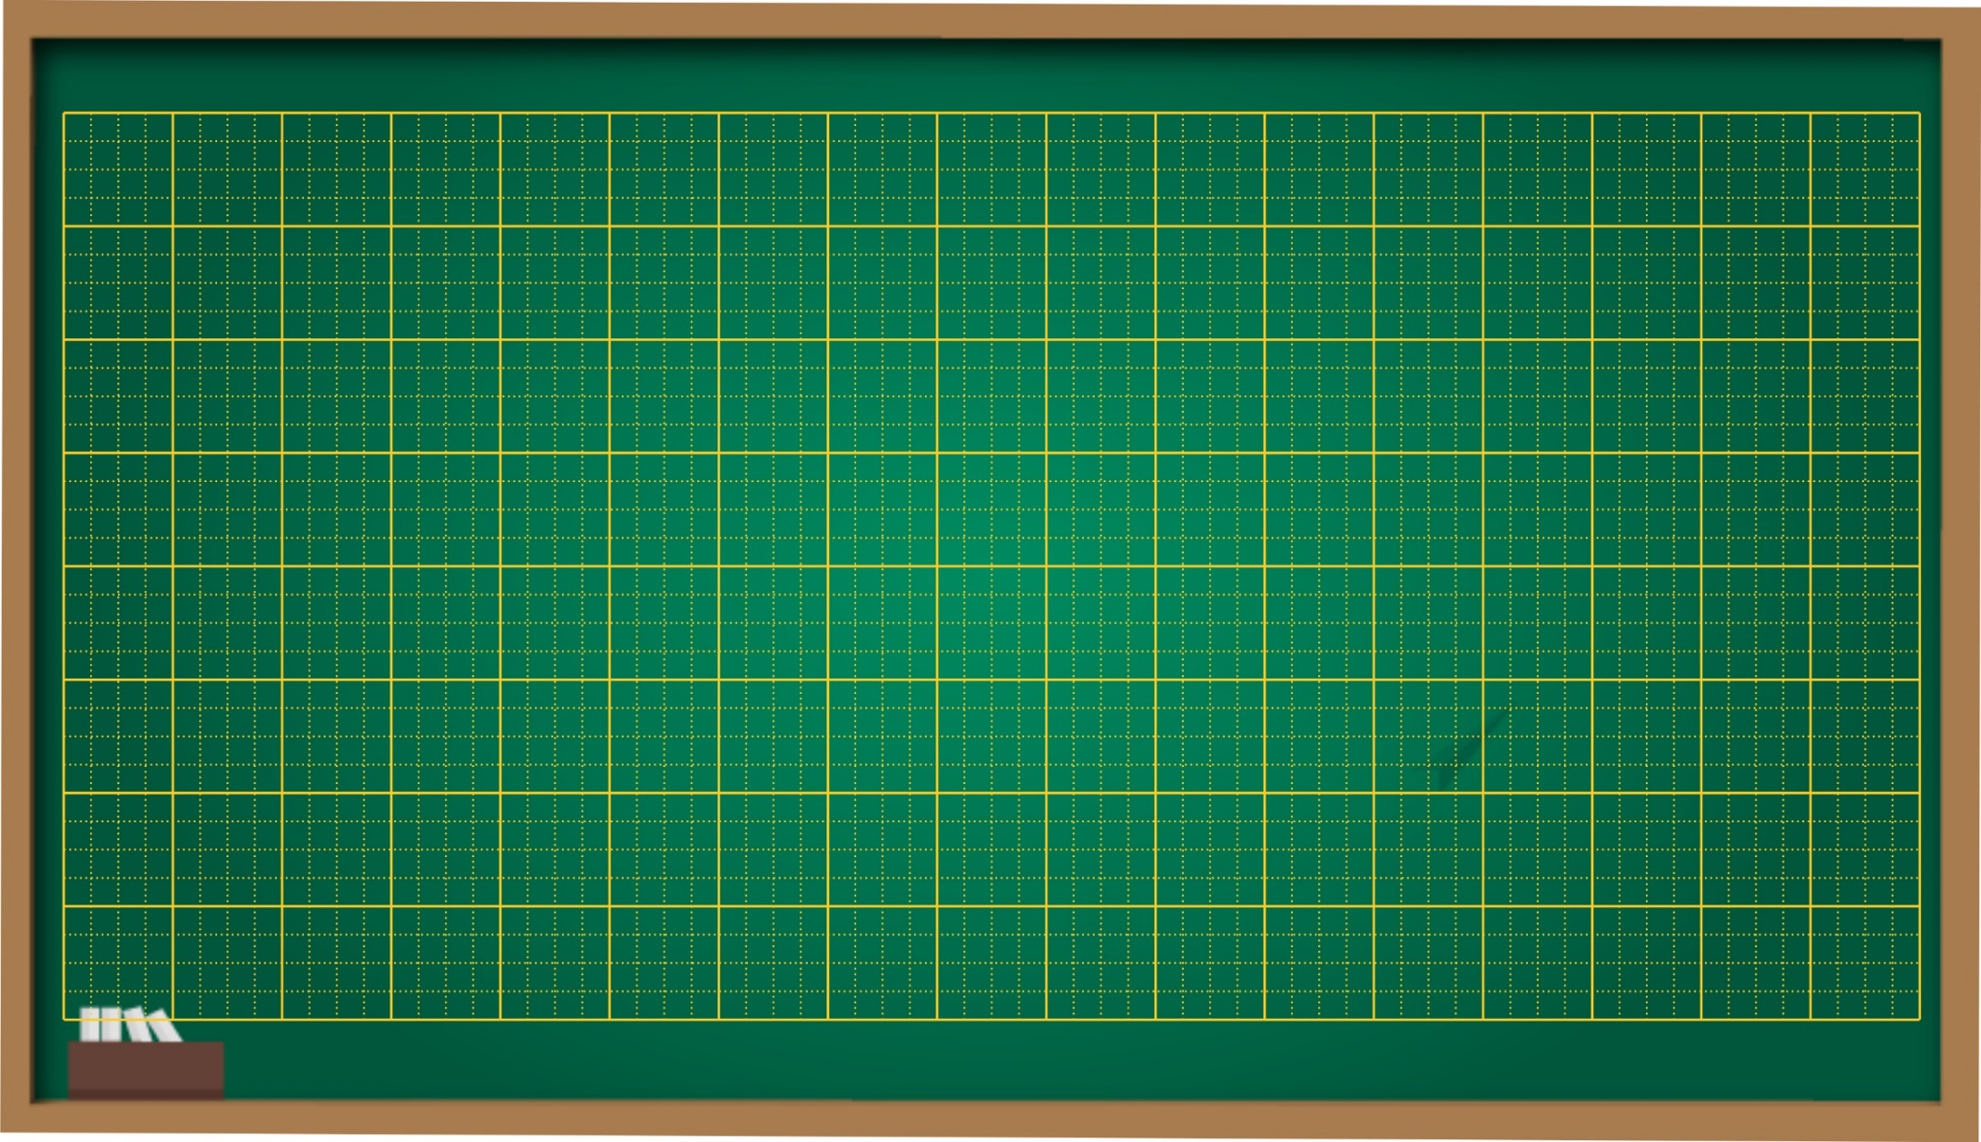
Thứ năm ngày 11 tháng 11 năm 2021
Toán
Bài toán giải bằng hai phép tính

Slide 7

Toán
Bài toán giải bằng hai phép tính
Bài toán 1:
Hàng trên có 3 cái kèn, hàng dưới có nhiều hơn hàng trên 2 cái kèn. Hỏi:
a) Hàng dưới có mấy cái kèn ?
b) Cả hai hàng có mấy cái kèn ?
Bài giải
a) Số cái kèn ở hàng dưới là:
3 + 2 =
b) Số cái kèn ở cả hai hàng là:
3 + 5 =
Đáp số: a) 5 cái kèn
b) 8 cái kèn.
5 (cái)
Tóm tắt
3 kèn
8 (cái)
Hàng trên:
Hàng dưới:
2 kèn
? kèn
? kèn

Slide 8
Toán
Bài toán giải bằng hai phép tính
Bài toán 2: Bể thứ nhất có 4 con cá, bể thứ hai có nhiều hơn bể thứ nhất 3 con cá. Hỏi cả hai bể có bao nhiêu con cá ?
Bài toán 1:
Hàng trên có 3 cái kèn, hàng dưới có nhiều hơn hàng trên 2 cái kèn.
Hỏi:
a) Hàng dưới có mấy cái kèn ?
b) Cả hai hàng có mấy cái kèn ?

Slide 9
Toán
Bài toán giải bằng hai phép tính
Bài toán 2: Bể thứ nhất có 4 con cá, bể thứ hai có nhiều hơn bể thứ nhất 3 con cá. Hỏi cả hai bể có bao nhiêu con cá ?
Tóm tắt
Bài giải
Bể thứ hai có số con cá là:
4 + 3 =
Cả hai bể có số con cá là:
4 + 7 =
Đáp số: 11 con cá
4 con
Bể thứ nhất:
7 (con)
3 con
? con
Bể thứ hai:
11 (con)

Slide 10

Toán
Bài toán giải bằng hai phép tính
Để làm được bài toán giải bằng hai phép tính ta cần:
- Xác định rõ bài toán cho biết gì, bài toán hỏi gì.
- Thực hiện giải lần lượt từng bài toán nhỏ.

Slide 11
LUYỆN TẬP THỰC HÀNH

Slide 12
Toán
Bài toán giải bằng hai phép tính
Bài 1: Anh có 15 tấm bưu ảnh, em có ít hơn anh 7 tấm bưu ảnh. Hỏi cả hai anh em có bao nhiêu tấm bưu ảnh?
Tóm tắt
Bài giải
Anh có :
Em có:
15 bưu ảnh
Em có số tấm bưu ảnh là:
15 – 7 =
Cả hai anh em có số tấm bưu ảnh là:
15 + 8 =
Đáp số: 23 tấm bưu ảnh.
? bưu ảnh
8 (tấm)
7 bưu ảnh
23 (tấm)

Slide 13
Toán
Bài toán giải bằng hai phép tính
Bài 2: Thùng thứ nhất đựng 18l dầu, thùng thứ hai đựng nhiều hơn thùng thứ nhất 6l dầu. Hỏi cả hai thùng đựng bao nhiêu lít dầu?
Tóm tắt
Bài giải
Bài giải
18l dầu
Thùng thứ 2 đựng được số lít dầu là:
18 + 6 =
Cả hai thùng đựng được số lít dầu là:
18 + 24 =
Đáp số: 42 lít dầu.
Thùng thứ 1:
Thùng thứ 2:
24 (lít)
6l dầu
? lít dầu
42 (lít)

Slide 14
Toán
Bài toán giải bằng hai phép tính
Bài 3: Nêu bài toán theo tóm tắt sau rồi giải bài toán đó:
Tóm tắt
27 kg
Bao gạo:
Bài giải
Bao ngô cân nặng là:
27 + 5 = 32 (kg)
Cả hai bao cân nặng là:
27 + 32 = 59 (kg)
Đáp số: 59 kg
5 kg
? kg
Bao ngô:
Bài toán
Bao gạo nặng 27kg, bao ngô nặng hơn bao gạo 5kg. Hỏi cả hai bao cân nặng bao nhiêu ki-lô-gam ?

Slide 15
VẬN DỤNG

Slide 16

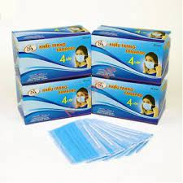
Để đảm bảo công tác phòng chống dịch Covid-19 tại trường học, nhà trường tuyên truyền cho học sinh đeo khẩu trang khi đến trường. Ngày thứ nhất trường dùng hết 400 chiếc, ngày thứ hai dùng hết nhiều hơn ngày thứ nhất 30 chiếc. Hỏi cả hai ngày trường dùng hết bao nhiêu chiếc khẩu trang?
Bài giải
Ngày thứ hai dùng hết số chiếc khẩu trang là:
400+ 30 =
Cả hai ngày trường dùng hết số chiếc khẩu trang là:
400 + 430 =
Đáp số: 830 chiếc khẩu trang.
430 (chiếc)
830 (chiếc)

Slide 17
Muốn giải bài toán bằng hai phép tính ta làm thế nào?
Muốn giải bài toán bằng hai phép tính ta làm theo hai bước:
Bước 1: Tìm phần thứ hai chưa biết
Bước 2: Tìm cả hai phần

Slide 18
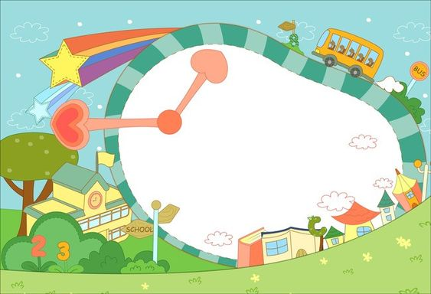
Hẹn gặp lại các em!

